Slide 3
Как сделать интерактивное видео
https://yandex.ru/efir?from=serp&from_block=partner_context_menu&reqid=1606638511050047-846005041565278937000163-production-app-host-vla-web-yp-57&stream_id=40b92d38d42ff690908db0dee17768e0
http://didaktor.ru/playposit-kak-platforma-dlya-distancionnogo-obucheniya/
https://go.playposit.com/
https://zen.yandex.ru/media/id/5a9fae4e610493249a27cb77/luchshie-besplatnye-lms-sistemy-4-camyh-populiarnyh-sistemy-upravleniia-obucheniem-v-rossii-5c57402225d7b000b1b3aee1?utm_source=serp
https://onlinetestpad.com/ru/dialogresult/30130-kvest-kodirovanie-grafiki-i-zvuka?res=aihregrhm5i2g
https://onlinetestpad.com/ru/tests/informatics
https://masterclassplayposit.blogspot.com/p/blog-page_96.html
yandex.ru/q/question/computers/nuzhna_sistema_obucheniia_posmotrel_v_lms_d50e90ad/?utm_source=yandex&utm_medium=wizard&answer_id=ea6f7e46-92a2-4f68-b56e-18fdec47d215#ea6f7e46-92a2-4f68-b56e-18fdec47d215

Slide 4
Movavi Screen Recorder
https://www.movavi.ru/screen-capture
Поддерживаемые для записи форматы
MP4, AVI, MOV, MKV, MSC, FLV, GIF, PPTX, MP3, PNG, BMP, JPG

Slide 5
Movavi – пакет Screen Recorder+Video Editor

Slide 6
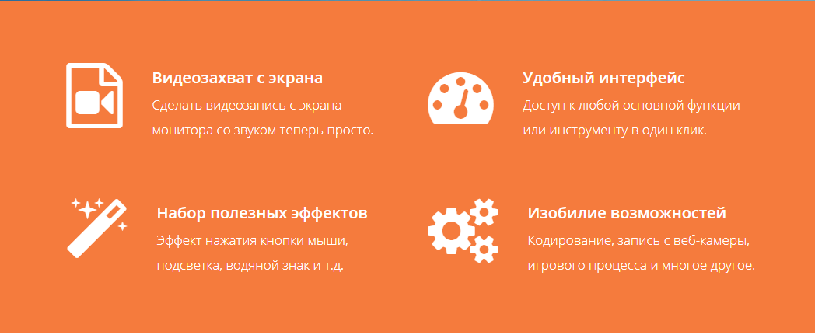
oCam Screen Recorder https://ocam-screen-recorder.ru/
- Новая русская версия бесплатно
Бесплатный специализированный софт для захвата и записи видео с экрана монитора
Кодирование в популярные форматы: AVI, MKV, MP4, FLV, MOV, TS, VOB и т.д.
Захват экранов: Поддержка записи с нескольких компьютерных мониторов.
Звук: Отличительная особенность Ocam — без проблем захватывать звук через микрофон или динамики без применения стереомикшера.

Slide 7
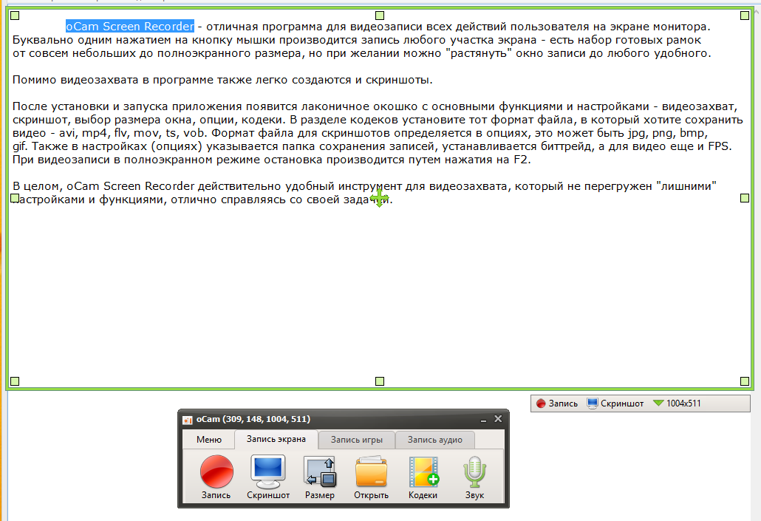
oCam - Панель управления

Slide 8
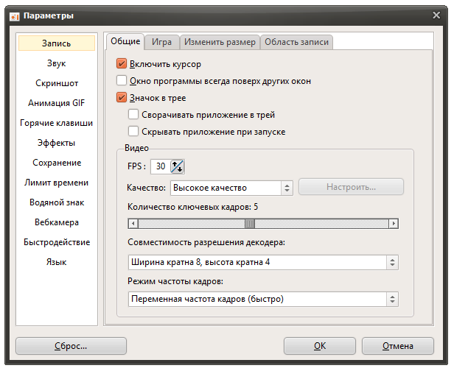
oCam - Панель настроек

Slide 9
FlashBack Pro Флэшбэк Экспресс SCREEN RECORDER & EDITOR
https://www.flashbackrecorder.com/express/
Бесплатный экранный рекордер с расширенными функциями
Возможности:
Запись экрана и звуков
Захват веб-камеры
Добавить комментарий
Никаких временных ограничений, водяных знаков
Сохранить как MP4, AVI, WMV, FLASH

Slide 10
CamStudio - Захват видео с экрана монитора https://camstudio.org/
Создание презентационных видео программного обеспечения, или демонстрация работы с ним;
Видео с ответами на часто задаваемые вопросы;
Создание видео-уроков для учебного учреждения;
Запись проблем с компьютером для дальнейшей демонстрации технической поддержки;
Создание видео по информационным продуктам, которое вы можете продавать;
Можно записать новые приемы и методы работы с тем или иным программным обеспечением;
Программу можно использовать абсолютно бесплатно.

Slide 11
WEBINARIA https://www.webinaria.com/ - для записи видео с экрана, с комментариями через микрофон
Особенности:
Изменение области захвата;
Настройка оборудования;
Настройка качества записи;
Преобразование из файла AVI в FLV;
Простой интерфейс;
Использование горячих клавиш;
Добавление текста и публикация в интернете.
бесплатная

Slide 12
Captura - Универсальная утилита для захвата экрана - бесплатная
доступна более чем на 20 языках, включая русский язык;
возможность ненавязчивой работы, оставаясь в минимизированном состоянии в системном лотке;
контроль записи с помощью клавиатуры, даже если Captura находится в системном лотке;
выполнение микширования входного аудиосигнала микрофона и аудиовыхода Speaker;
можно включить просмотр WebCam в своих записях, что подходит для создания учебников;
снятие скриншотов;
запись видео (Avi / Gif / Mp4);
захват с курсором мыши или без него;
захват определенных регионов, экранов или окон;
захват кликов мыши или нажатия клавиш;

Slide 13
Bandicam https://www.bandicam.com

Slide 14
Bandicam https://www.bandicam.com
Основные функции Bandicam | Захват видео с экрана
Функции Bandicam, позволяющие получить наилучшие результаты
Одним из больших достоинств является набор декораторов: карандаш, кисти, ластик, нумерация, элементы выделения

Slide 15
Camtasia Studio 250$ https://www.techsmith.com/video-editor.html
Camtasia Studio - мощная утилита для записи изображения с экрана в видеофайлы различных форматов, AVI, SWF, FLV, MOV, WMV, RM, GIF, CAMV, для тренировки, образования, дистанционного обучения
- включает в себя четыре утилиты: Camtasia MenuMaker, Camtasia Player, Camtasia Theater и Camtasia Recorder. Для работы со всеми этими утилитами служит главный интерфейс программы.
имеется возможность редактирования видео,
есть встроенные Macromedia Flash (SWF) и видео проигрыватели.
скомпилированный исполнительный exe-файл содержит встроенный проигрыватель.
Camtasia Studio позволяет накладывать ряд эффектов, умеет работать с отдельными кадрами, создавать интерактивную среду, хромакей и многое другое.

Slide 16
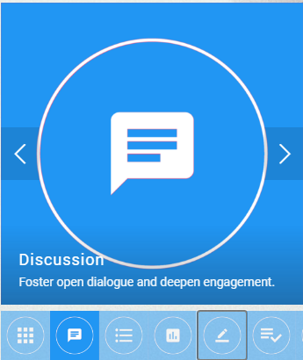
PlayPosit https://go.playposit.com/
замечательный бесплатный сервис для - создания интерактивного видео
- назначения учащимся или студентам персональных заданий
- отслеживания успешности обучаемых.
PLAYPOSIT МОЖЕТ ИСПОЛЬЗОВАТЬСЯ, КАК ПЛАТФОРМА ДЛЯ ДИСТАНЦИОННОГО ОБУЧЕНИЯ

Slide 17
Сервисы для видео
PointerStick - виртуальная указка на рабочем столе
Скачать можно тут http://all4os.ru/soft/other/2273-pointerstick- virtualnaya-ukazka-na-rabochem-stole.html
Сервис по склеиванию видео https://jarjad.ru/video-joiner/ и https://clideo.com/ru/merge-video
Сервис по обрезке видео https://online-video-cutter.com
Сервис по работе с видео https://123apps.com/ru/
Сервис для создания наглядного материала https://www.canva.com
Удалить голос из песни https://jarjad.ru/karaoke/

